Slide 1



Data
excel
Base de données: ElasticSearch
11
Notes:
*Elasticsearch:
Envoi direct des données traitées vers Elasticsearch pour l'indexation et l'analyse.
*Base de Données:
Sauvegarde des données traitées dans une base de données relationnelle ou NoSQL.
*API HTTP:
Transmission des données via des appels API HTTP vers d'autres services et systèmes.

Slide 2

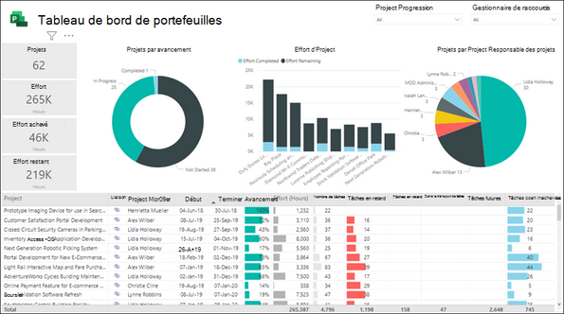
Config
Base de données: ElasticSearch
Covertir les données en KPI
Application
11
Notes:
*Elasticsearch:
Envoi direct des données traitées vers Elasticsearch pour l'indexation et l'analyse.
*Base de Données:
Sauvegarde des données traitées dans une base de données relationnelle ou NoSQL.
*API HTTP:
Transmission des données via des appels API HTTP vers d'autres services et systèmes.

Slide 3
USE CASE
Admin | User
Datasource(ajouter,modifier,supprimer,afficher,visionner details,assigner a portlet et datasource): URL User Mot de passe
Chart(ajouter,modifier,supprimer,afficher,visionner details,assigner a portlet et datasource): Type de KPI(Pie,Table,Bar) | Chart(modifier,visionner la liste de chart,visionner details):
4
Notes:
*Connexion à la Base de Données:
Le JDBC input établit une connexion sécurisée avec des bases de données relationnelles telles que MySQL et PostgreSQL.
*Importation de Données:
Il permet d'importer efficacement des données à partir de ces bases de données dans le pipeline de Logstash.
*Flexibilité Avancée:
Il offre une flexibilité avancée pour personnaliser les requêtes SQL et les paramètres de connexion.

Slide 4
Admin | User
Portlet(ajouter,modifier,supprimer,visionner details,,assigner a Chart et dashboard): Position KPI(lignes et colonne) dans dashboard
Dashboard(ajouter,modifier,supprimer,afficher liste dashboard,visionner details,assigner a portlet,afficher liste assignation): | Dashboard(modifier,visionnerliste dashboard et details,visionner liste assignation):
4
Notes:
*Connexion à la Base de Données:
Le JDBC input établit une connexion sécurisée avec des bases de données relationnelles telles que MySQL et PostgreSQL.
*Importation de Données:
Il permet d'importer efficacement des données à partir de ces bases de données dans le pipeline de Logstash.
*Flexibilité Avancée:
Il offre une flexibilité avancée pour personnaliser les requêtes SQL et les paramètres de connexion.

